Slide 1
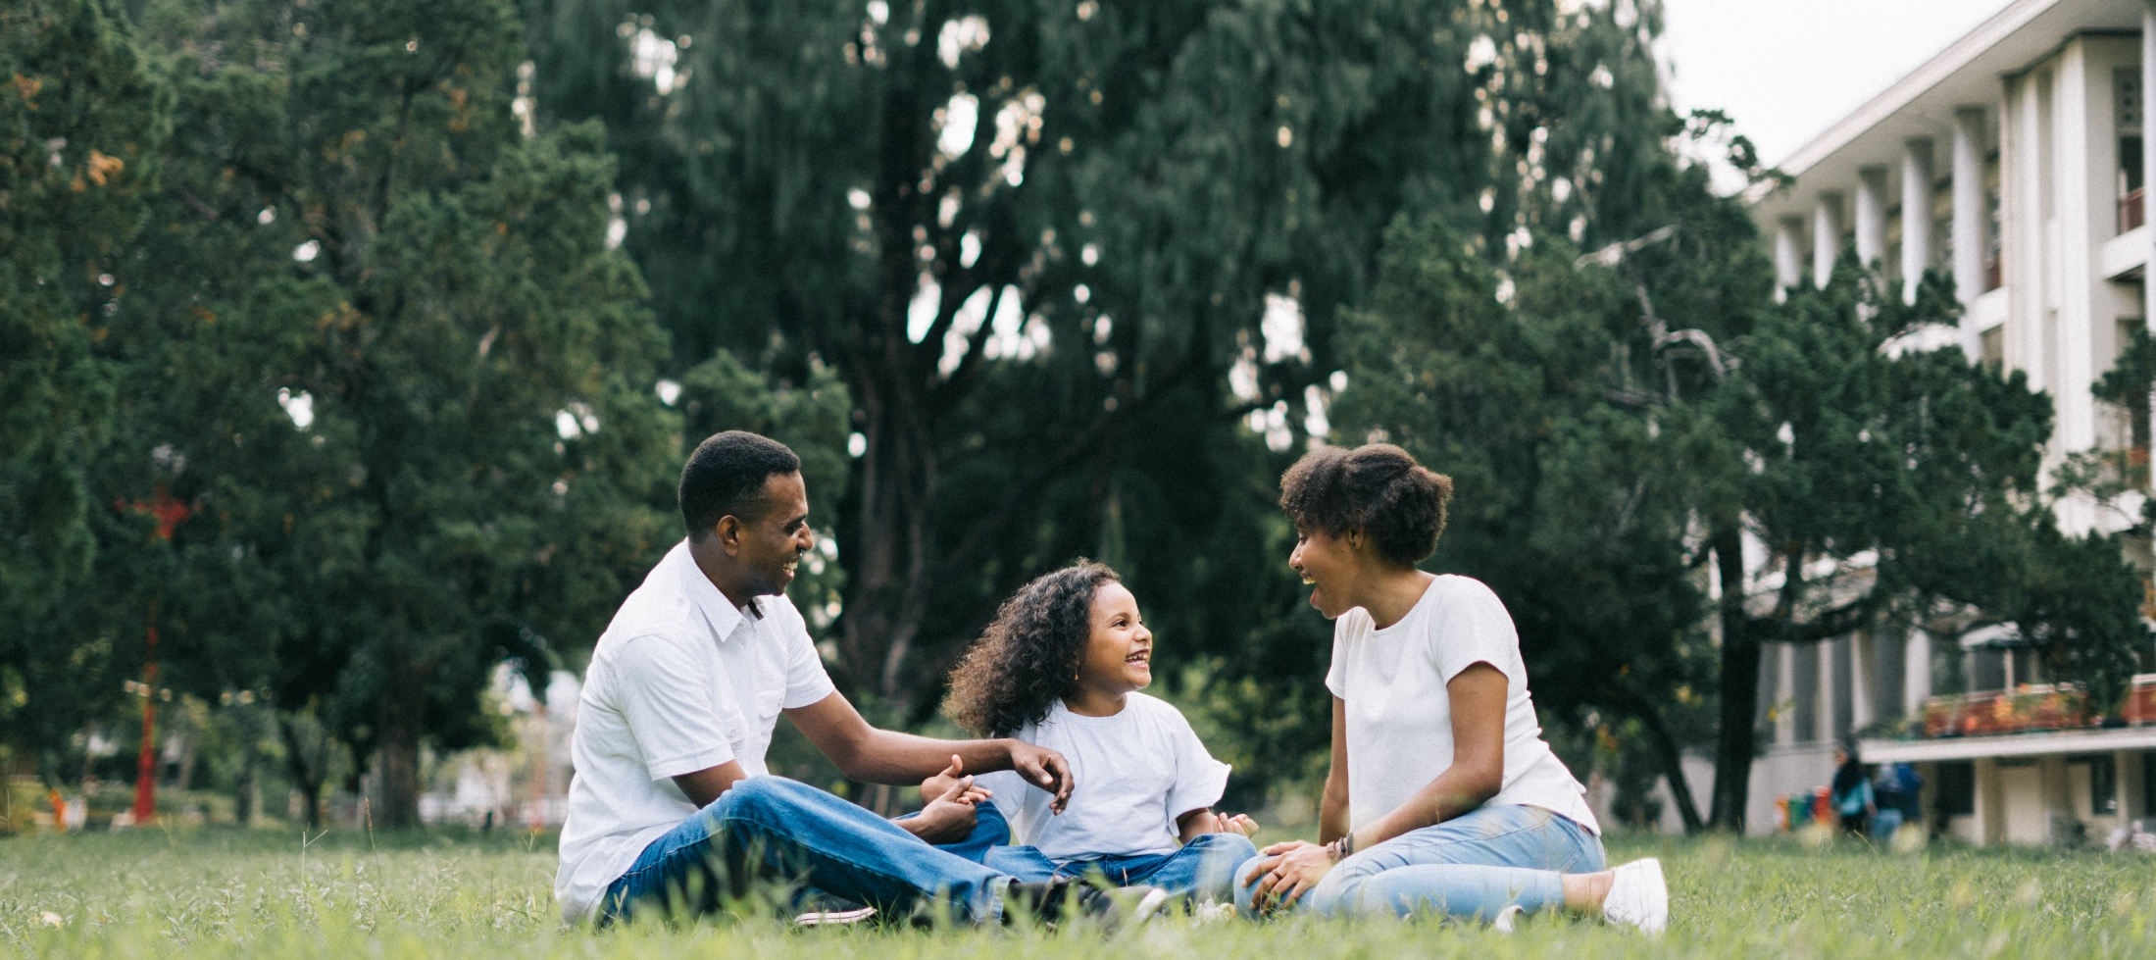
^{FAMILIAS FORMANDO DISCÍPULOS}
^{LECCIÓN 1 - SEMANA 3}
TEMA: LA IGLESIA DOMÉSTICA Y LOS PADRES COMO PRIMEROS EDUCADORES DE LA FE

Slide 2
^{ORACIóN} ^{INICIAL}
¡O Señor!, bendecimos tu nombre,
Tú que enviaste a tu Hijo encarnado
^{a ser parte de una familia,}
para que al vivir su vida en ella
pudiera experimentar sus preocupaciones
^{y sus alegrías.}
^{Te pedimos Señor,}
que protejas y cuides a esta familia,
para que, en la fortaleza de tu gracia,
sus miembros puedan disfrutar de la prosperidad,
^{poseer el don de tu paz y,}
^{como Iglesia viva en el hogar,}
dar testimonio en este mundo de tu gloria.
Te lo pedimos por Jesucristo Nuestro Señor.
Catholic Household Blessings & Prayers © 2007, USCCB Publishing. All rights reserved.
Used with permission of the International Commission on English in the Liturgy Corporation.

Slide 3
^{ROMPEHIELOS}
^{1ª Opción: Sueño de Infancia}
Compartan un sueño de infancia (lo que quieren/querían ser o hacer cuando crezcan/crecieran). Después reflexionen de qué manera ese sueño se relaciona con sus aspiraciones actuales.
2ª Opción: La Máquina del Tiempo
Si usted pudiera viajar a través del tiempo, ¿Qué período le gustaría visitar y por qué?
Si hubiera una persona con quien pudiera encontrarse nuevamente, ¿Quién sería y por qué?

Slide 4
^{Revisión del Tema}
La Iglesia Doméstica y los Padres
^{son los educadores primarios}

Slide 5
Las Familias Comparten sus Experiencias
^{Cada familia da su nombre} y muestra su espacio de oración, y explica por qué eligieron los objetos que colocaron en su altar familiar.

Slide 6
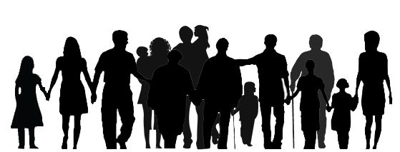
^{Las Familias Conversan}
Experiencias de cada familia durante ^{la Actividad de Misión}
¿Cómo les fue poniendo juntos su rincón de ^{oración o altar en casa?}
¿Cómo el tener un rincón de la oración en su casa los acerca más a Dios y cómo los acerca más entre ustedes mismos?

Slide 7
^{Fecha y hora} ^{de la próxima reunión.}

Slide 8
Oración Final de Agradecimiento
Gracias, Padre, por habernos creado y por darnos unos a los otros en la familia humana. Gracias por estar con nosotros en todas nuestras alegrías y nuestros sufrimientos, por tu consuelo en nuestra tristeza, tu acompañamiento en nuestra soledad. Gracias por el ayer, el hoy y el mañana y por todas nuestras vidas. Gracias por nuestros amigos, por la salud y por tu gracia. Que vivamos este día y todos los días conscientes de todo lo que nos has dado.
^{Amen.}
From The Catholic Prayer Book, compiled by Msgr. Michael Buckley

